Slide 1

工程概论
主讲：张文辉
课程要求：
1、14:20进课堂，修改课堂名片“学号姓名”如
2、14:30打卡，迟到或未到交100字书面说明，迟到3次取消平时成绩，迟到或未到5次取消课程成绩
3、上课按教师指令，发表评论，在屏幕右下角区

Slide 2

“工程概论”课程内容
第1章绪论
第2章工程与科学
第3章工程、技术与工程师
第4章创造力
第5章工程创造的一般方法
第6章职业能力与素养
第7章职业道德
第8章技术交流

Slide 3
课程目标
课程目标1. 培养工程意识
课程目标2. 解决工程问题一般流程
课程目标3. 工程问题非技术性社会因素
课程目标4. 工程师的职业操守

Slide 4
第1章 绪 论
  工程
    复杂工程问题
  工程技术

Slide 5
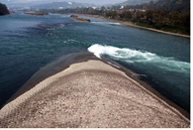
1.1 工程
工程的历史是我们人类适应自然、改造自然的历史
公元前三世纪 都江堰

Slide 6
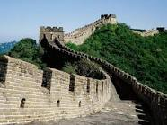
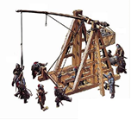
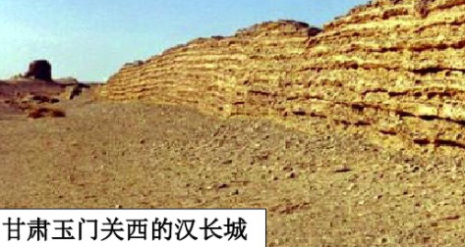
1.1工程
工程的历史也是人类自身相互竞争的历史
投石机
长城

Slide 7
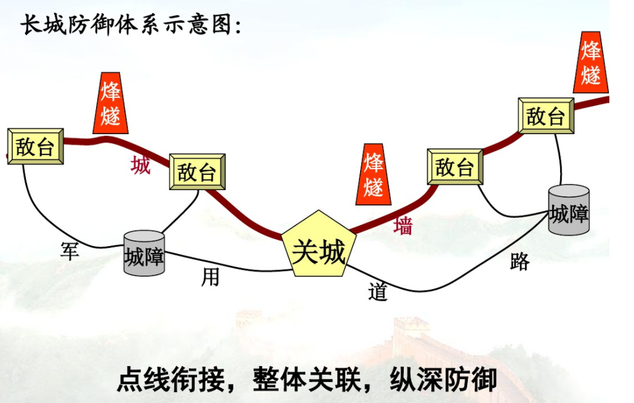
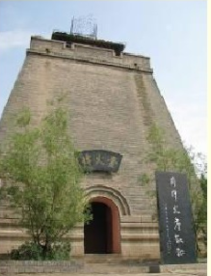
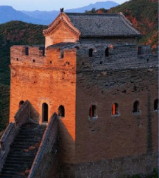
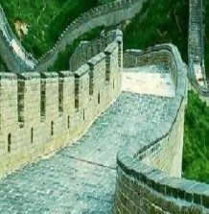
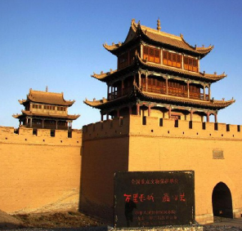
万里长城-----中国古代的军事防御工程

Slide 8
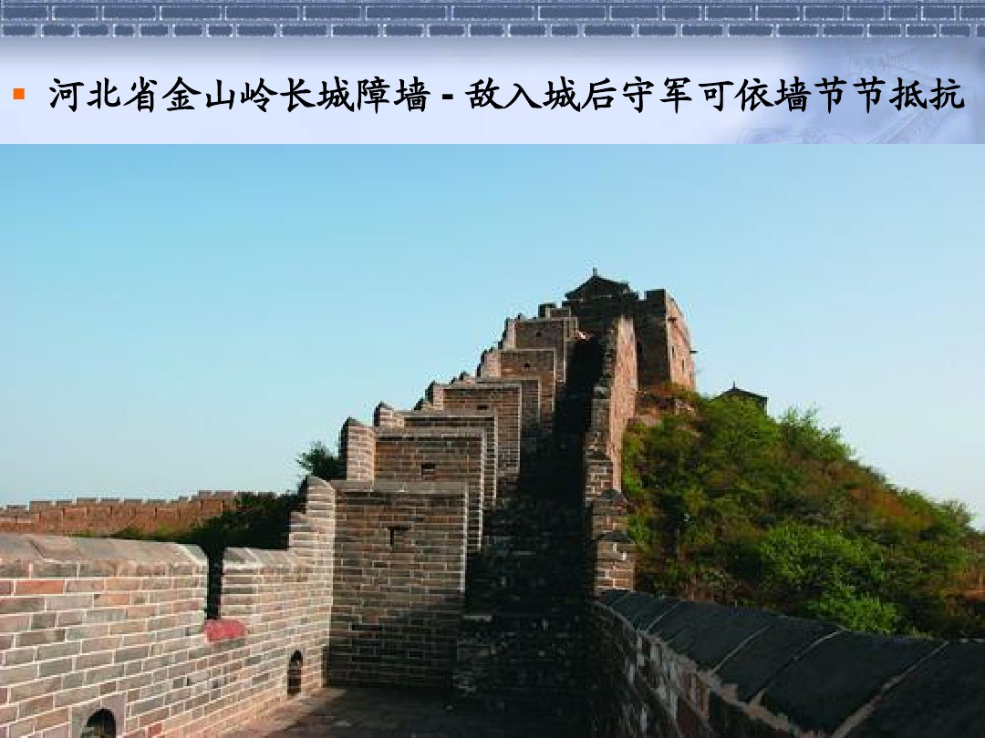

Slide 9
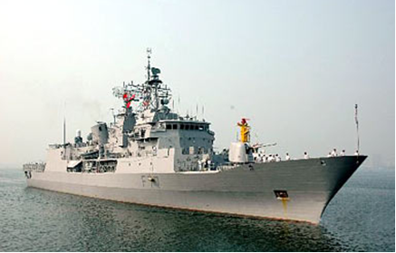
1.1 工程
军事需求在历史上是推动工程技术发展的重要动力之一
军舰

Slide 10
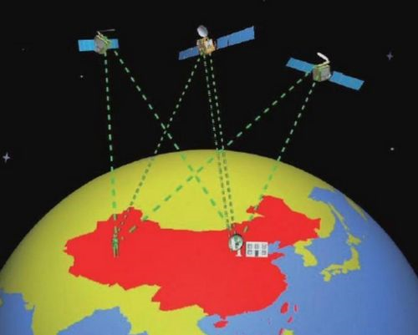

1.1 工程
军事领域获得的某些尖端工程技术成就，也可以广泛地应用于民用领域
  航空航天工程-载人航天，卫星导航，纸尿裤
  核工程-核能发电
卫星导航
纸尿裤

Slide 11
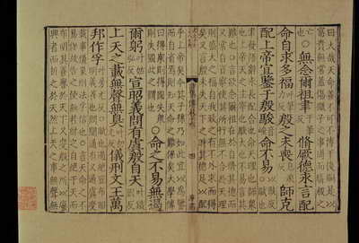
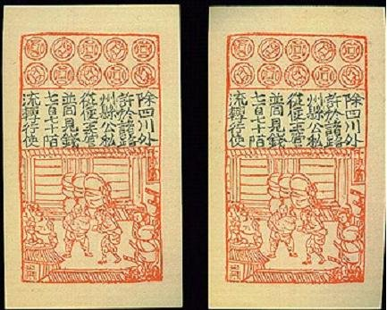
1.1 工程
我国古代工程成就：
  蔡伦将树皮、麻、破布、渔网混合制成了纸
  九世纪到十二世纪期间，中国印刷技术得到极较大发展
第一个出版书籍和第一个发行纸质货币的国家
印刷书籍
交子

Slide 12
美评出20世纪最伟大工程技术成就20项
1. 电力系统
2. 汽车
3. 飞机
4. 自来水
5. 电子技术
6. 无线电和电视
7. 农业机械化
8. 计算机
9. 电话
10. 空调制冷技术
11. 高速公路
12. 航天技术
13、因特网
14、成像技术
15、家用电器
16、保健设施
17、石油化工
18、激光和光纤
19、核技术
20、高性能材料。

Slide 13
1.2 复杂工程问题
“复杂工程问题”，Complex Engineering Problems，指的是复杂的工程问题，而不是复杂工程的问题。“复杂工程问题”必须具备下述特征（1），同时具备下述特征（2）—（7）的部分或全部：
（1）必须运用深入的工程原理，经过分析才可能得到解决；
（2）涉及多方面技术、工程和其它因素，并可能相互有一定冲突；
（3）需要通过建立合适的抽象模型（思维可视化）才能解决，在建模过程中需要体现出创造性；
（4）不是仅靠常用方法就可以完全解决的；
（5）问题中涉及的因素可能没有完全包含在专业工程实践的标准和规范中；
（6）问题相关各方的利益不完全一致；
（7）具有较高的综合性，包含多个相互关联的子问题。

Slide 14
1.3 工程技术
工程技术，指的是工程实用技术，亦称生产技术，是在工业生产中实际应用的技术。就是说人们应用科学知识或利用技术发展的研究成果于工业生产过程，以达到改造自然的预定目的的手段和方法。而科学技术更多地指的是科学理论技术。人们也常常称工程技术为工科，而称科学技术为理科。
实现工程目标所采用的工艺及方法称为工程技术
工程!=工程技术
工程要考虑经济政治道德环境包括非技术性的等社会因素

Slide 15
1.3工程技术
工程技术水平与能力决定国家的整体实力
  十八世纪，蒸汽发动机技术，英国；
  二战时期，军工能力，德国，日本；
  至今，综合工程技术能力，美国。
美国国家实力代表：洛克希德·马丁、波音、通用电气，微软等；
中国国家实力代表：中国航空工业集团、中国船舶工业集团等大型国有企业；

Slide 16
1.3工程技术
工程技术发展：
  改善了人类的居住环境，提高了生活质量;
  工程技术的发展造成了自然环境的破坏，比如温室气体排放造成大气环境恶化;
工程技术的发展已经到了迫切需要进行环境保护的阶段，不能再做大自然的破坏者，而应该成为大自然的守护者。

Slide 17
1.3工程技术
可持续发展是在充分认识到人类生存和改善生活需要的同时，节约资源、保护环境，以获得人类社会的可持续发展。
  开发能有效利用能源的生产工艺
  设法开发能减少废物排放的制造工艺
  开发能将废弃物转化成有用产品的技术，或将废弃物转化成能够安全储存形式的新工艺

Slide 18
习题与思考
  1. 什么是工程技术？
  2. 古代和现今，工程的发展有什么不同？对比三峡工程和都江堰工程，指出相似点，并分析三峡工程比都江堰工程有何优势。
  3. 工程技术的发展给人类带来了哪些正面和负面的作用？

